Slide 1
KOULUASIOITASubject
Simo Veistola
21.6.2016

Slide 2
VALTAKUNNASSA

Slide 3
KIKY
EI LISÄÄ KOULUPÄIVIÄ
OPETTAJIEN YT-AIKAA LISÄTÄÄN.

Slide 4
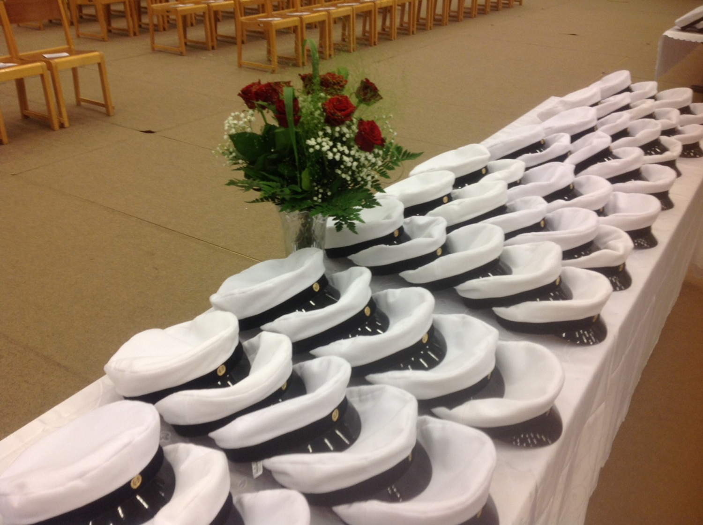
YLIOPISTOIHIN PÄÄSY
YLIOPPILASTODISTUKSILLA SUORAAN
Sanni esittänyt, että ainakin kiintiö suoraan yo-papereilla.

Slide 5
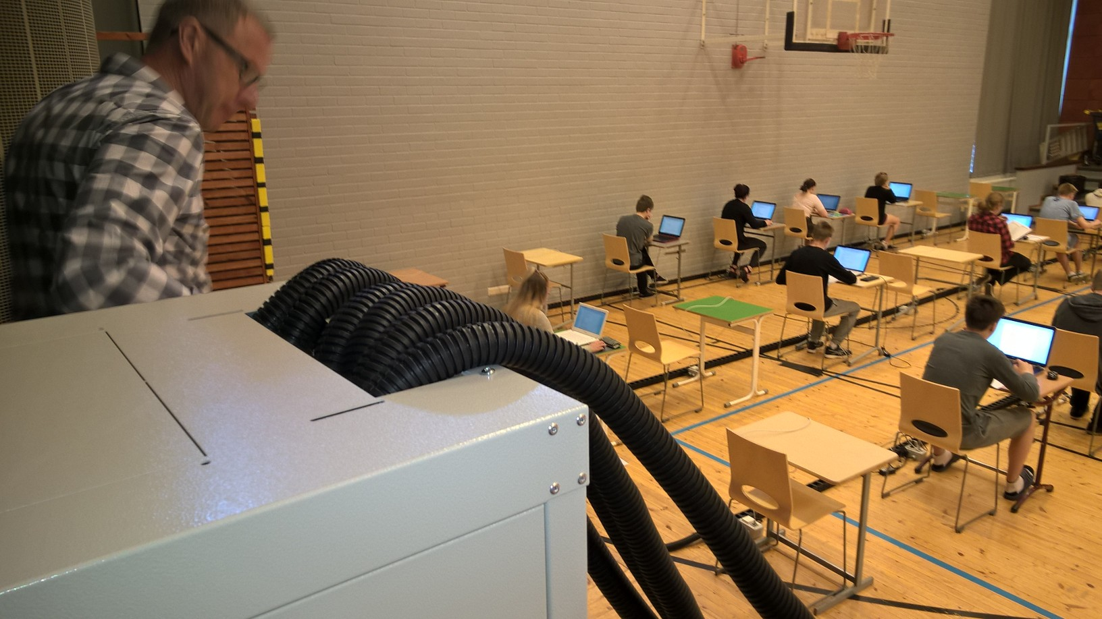
YO-KOKEEET
SÄHKÖISET YO-KOKEET 2016-2019

Slide 6
YO-KOKEEET
SÄHKÖISET KOKEET 2016-2019
Kyse osaamisen muutoksesta:
Laaja osaaminen
Tietotekniikan taidot perusedellytys
Suuri muutos mm. kielissä (ei enää kuuntelukokeita) ja matematiikassa (ei enää laskimia)

Slide 7
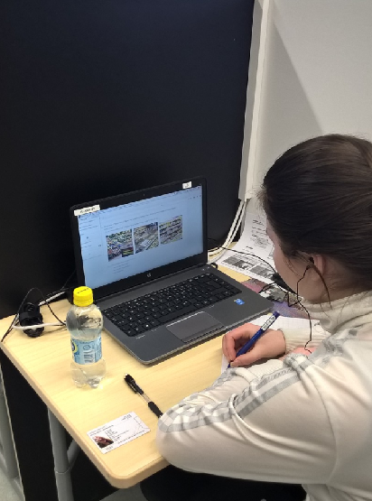
YO-KOKEEET
SÄHKÖISET KOKEET 2016-2019

Slide 8
YO-KOKEEET
SÄHKÖISET KOKEET 2016-2019
Lukiossa kaikilla oma laite
Tietotekniikan opettamista
e-kirjoja

Slide 9
UUSI OPETUSSUUNNITELMA
VAIN PIENIÄ MUUTOKSIA

Slide 10
LYSEOLLA

Slide 11
TUNTIJAKOKOKEILU
REAALIAINEISSA
Voi jättää pakollisia kursseja pois
Kahdesta korista (luma & yhteisk./katsomus) valitaan 9 molemmista
Tulevat ykköset jo kyselevät

Slide 12
KEHITTÄJÄVERKOSTO
INNOVATIIVISET LUKIOT
Etä- ja verkko-opetus
Amk-opintoja
Jne.

Slide 13
SEUTUKUNNALLA

Slide 14
OPPILAITOSYHTEISTYÖ
MUUTOKSET
LUKIO JA FAI?
LUKIO JA WAHREN-OPISTO?

Slide 15
FORSSASSA

Slide 16
PALVELURAKENNESELVITYS
MUUTOKSET
ISOMPIA YKSIKÖITÄ?
PERUSOPETUKSEEN SAMOIN?

Slide 17
KESKUSTELUA
KESKUSTELUA
KIKY YLIOPISTOIHIN PÄÄSY
SÄHKÖINEN YLIOPPILASTUTKINTO
OPS JA TUNTIJAKOKOKEILU
ORGANISAATIOMUUTOSESITYKSET

